Slide 1
Les échelles de plan et
les angles de prise de vue
au cinéma
Jennifer OCCE09 - novembre 2022

Slide 2
PLAN GÉNÉRAL

Slide 3
PLAN D’ENSEMBLE

Slide 4
PLAN MOYEN

Slide 5
PLAN AMÉRICAIN

Slide 6
PLAN MOYEN
PLAN RAPPROCHÉ

Slide 7
PLAN MOYEN
GROS PLAN

Slide 8
PLAN MOYEN
TRÈS GROS PLAN

Slide 9
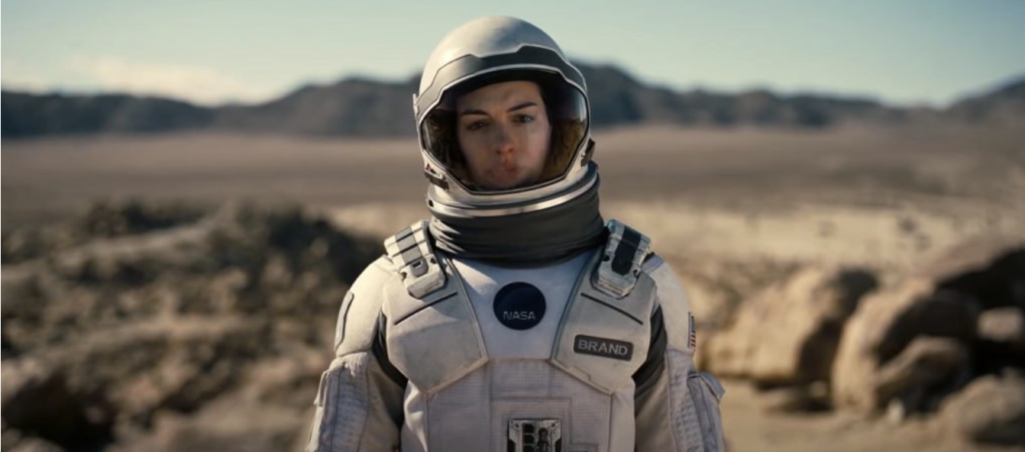
PLAN MOYEN
À HAUTEUR DES YEUX

Slide 10
PLAN MOYEN
PLONGÉE

Slide 11
PLAN MOYEN
CONTRE PLONGÉE

Slide 12
PLAN MOYEN
AU SOL

